Slide 1

SENADO – AUDIÊNCIA PÚBLICA

Slide 2
RESOLUÇÃO 414 – 09/09/2010
X
RESOLUÇÃO 456 –
29/11/2000

Slide 3
PRINCIPAIS MUDANÇAS ENTRE ALGUNS ARTIGOS DA RESOLUÇÃO 414 QUE ESTÃO BENEFICIANDO A COBRANÇA DE MULTAS DE DEMANDA E RECUPERAÇÕES DE CONSUMO.
São 3 artigos que estão impactando em cobranças de multas de demanda de energia consumida. Referem-se a ultrapassagem ou na complementar e novos prazos que a resolução vigente estabelece para o envio de recuperação de consumo, demasiadamente longos dificultando uma defesa eficiente do consumidor.

Slide 4
1º ALTERAÇÃO
ULTRAPASSAGEM DE DEMANDA
VIGENTE HOJE CONFORME TEXTO DA RESOLUÇÃO 414 EM SEU ARTIGO 93
Artigo 93 - “Quando os montantes de demanda de potência ativa ou de uso do sistema de distribuição – MUSD medidos excederem em mais de 5% (cinco por cento) os valores contratados, deve ser adicionada ao faturamento regular a cobrança pela ultrapassagem conforme a seguinte equação”
RESOLUÇÃO 456 EM SEU ARTIGO 56 INCISO II
Art. 56. Sobre a parcela da demanda medida, que superar a respectiva demanda contratada, será aplicada a tarifa de ultrapassagem, caso aquela parcela seja superior aos limites mínimos de tolerância a seguir fixados:
INCISO II – 10% (dez por cento) para unidade consumidora atendida em tensão de fornecimento inferior a 69 KV.
Análise
A margem de tolerância de 5 % mostra-se muito reduzida. A agricultura produz com o meio ambiente, e dele sofre muita influência, climática e regime de vazão dos rios, como por exemplo. Também, devido ao fornecimento de energia elétrico na zona rural não apresentar a mesma qualidade da urbana, quedas de energia e oscilações de tensão resultam em problemas como avaria de equipamentos ou registros de parâmetros muito diferente das condições normais.

Slide 5
2º ALTERAÇÃO
DEMANDA COMPLEMENTAR
VIGENTE HOJE CONFORME TEXTO DA RESOLUÇÃO 414 EM SEU ARTIGO 105
ART. 105. “ A distribuidora deve verificar se as unidades consumidoras, da classe rural e as reconhecidas como sazonal, registraram o mínimo de 3 (três) valores de demanda iguais ou superiores às contratadas a cada 12 (doze) ciclos de faturamento, contados a partir do início da vigência dos contratos ou do fornecimento da sazonalidade.
Parágrafo único. A distribuidora deve adicionar ao faturamento regular a cobrança de demandas complementares, em número correspondente a quantidade de ciclos em que não tenha sido verificado o mínimo de 3 (três) referido no caput, obtidos pelas maiores diferenças entre as demandas contratadas e as demandas faturadas correspondentes no período.”
RESOLUÇÃO 456 EM SEU ARTIGO 49 PARÁGRAFO 2º
“§ 2º a CADA 12 (doze) meses, a partir da data da assinatura do contrato de fornecimento, deverá ser verificada, por segmento horário, demanda medida não inferior à contratada em pelo menos 3 (três) cilcos completos de faturamento, ou, caso contrário, a concessionária poderá cobrar, completamente, na fatura referente ao 12º (décimo segundo) ciclo, as diferenças positivas entre as 3 (três) maiores demandas contratadas e as respectivas demandas medidas.”
Análise
Desde o marco regulatório, consumidores buscam equalizar a demanda contrata com a demanda medida para que não haja desperdício de KW , evitando assim que as concessionárias tenham custos maiores na sua contratação quando compram energia e principalmente o não pagamento de extras.

Slide 6
EXEMPLO
Resolução em seu artigo 105 com as maiores diferenças e aniversário em novembro.
Obs.: maiores diferenças nos meses de ABRIL, MAIO E JUNHO resultando uma cobrança de 81 KW ao consumidor.
DEM | DEZ | JAN | FEV | MAR | ABR | MAI | JUN | JUL | AGO | SET | OUT | NOV
CONT | 92 | 92 | 92 | 92 | 30 | 30 | 30 | 30 | 30 | 30 | 30 | 92
LIDA | 88 | 88 | 86 | 86 | 0 | 0 | 0 | 0 | 0 | 0 | 0 | 88
FAT. | 88 | 88 | 86 | 86 | 3 | 3 | 3 | 3 | 3 | 8 | 8 | 88
DIF | 4 | 4 | 6 | 6 | 27 | 27 | 27 | 27 | 27 | 22 | 22 | 4

Slide 7
RESOLUÇÃO 456 EM SEU ARTIGO 49 PARÁGRAFO 2º
Obs.: maiores demandas contratadas menos as demanda positivas lidas nos meses de JANEIRO, FEVEREIRO E MARÇO resultando uma cobrança de 16 KW do consumidor.
COMPARANDO OS VALORES COBRADOS DE 81 KW PARA 16 KW O CONSUMIDOR ESTA SENDO PENALIZADO A PAGAR A MAIS CERCA DE 80,25 %. ALÉM DISTO PARA AJUDAR AS CONCESSIONÁRIAS A ANEEL EM SETEMBRO DE 2013 ATRAVÉS DO ARTIGO 104 DA REN 414/10 DETERMINOU QUE O FATURAMENTO DA DEMANDA PASSA A SER O MAIOR VALOR ENTRE A DEMANDA MEDIDA NO CICLO DE FATURAMENTO OU 10% (DEZ POR CENTO) DA MAIOR DEMANDA MEDIDA EM QUALQUER DOS 11 (ONZE) CICLOS DE FATURAMENTO ANTERIORES. O FATO AQUI DESCRITO ESTA MARCADO NAS TABELAS EM AZUL
Análise
Temporais nas áreas rurais normalmente possuem maior repercussão, principalmente ocorrências de queda de postes. Estes fatos imprevisíveis e a prioridade justificada de atendimento da população urbana, normalmente implicam na cobrança da demanda complementar aos consumidores rurais.
DEM | DEZ | JAN | FEV | MAR | ABR | MAI | JUN | JUL | AGO | SET | OUT | NOV
CONT | 92 | 92 | 92 | 92 | 30 | 30 | 30 | 30 | 30 | 30 | 30 | 92
LIDA | 88 | 88 | 86 | 86 | 0 | 0 | 0 | 0 | 0 | 0 | 0 | 88
FAT. | 88 | 88 | 86 | 86 | 3 | 3 | 3 | 3 | 3 | 8 | 8 | 88
DIF | 4 | 4 | 6 | 6 | 27 | 27 | 27 | 27 | 27 | 22 | 22 | 4

Slide 8
3º ALTERAÇÃO
PRAZO DE ENVIO E PERÍODO DE COBRANÇA DE RECUPERAÇÃO DE CONSUMOS
PERÍODO DE COBRANÇA VIGENTE CONFORME TEXTO DA RESOLUÇÃO 414 EM SEU ARTIGO 115 PARÁGRAFO 1º E 2º
“§ 1º O período de duração, para fins de cobrança ou devolução, deve ser determinado tecnicamente ou pela análise do histórico dos consumos de energia elétrica e demandas de potência.”
§ 2º Os Prazos máximos para fins de cobrança ou devolução devem observar o disposto no artigo 113.
ART. 113. “ A distribuidora quando, por motivo de sua responsabilidade, faturar valores incorretos, faturar pela média dos últimos faturamentos sem que haja previsão nesta Resolução ou não apresentar fatura, sem prejuízo das sanções cabíveis, deve observar os seguintes procedimentos:
I – faturamento a menor ou ausência de faturamento: providenciar a cobrança do consumidor das quantias não recebidas, limitando-se aos últimos 3 (três) ciclos de faturamento imediatamente anteriores ao ciclo vigente.
RESOLUÇÃO 456 EM SEU ARTIGO 71 PARÁGRAFO 1º
ART. 71. Comprovada deficiência no medidor ou demais equipamentos de medição e na impossibilidade de determinar os montantes faturáveis por meio de avaliação técnica adequada, a concessionária adotará, como valores faturáveis de consumo de energia elétrica e de demanda de potência ativas, de energia elétrica e de demanda de potência reativas excedentes, as respectivas médias aritméticas dos 3 (três) últimos faturamentos.
§ 1º O período máximo, para fins de cobrança, não poderá ultrapassar a 1 (um) ciclo de faturamento, incluído a data de constatação, salvo se a deficiência decorrer de ação comprovadamente atribuível ao consumidor.
Análise
Este prazo alongado vem dificultando entendimento e conseqüentemente análise. Fica o consumidor descoberto, já que qualquer prova é de domínio da concessionária.

Slide 9


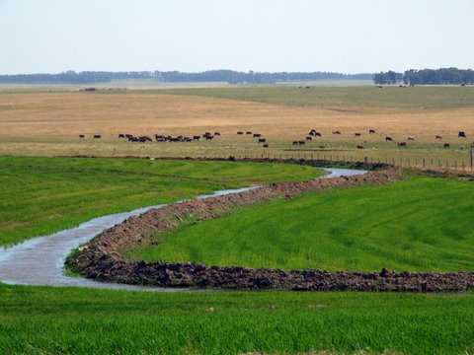

ANÁLISE DO FORNECIMENTO DE ENERGIA ELÉTRICA PARA A CLASSE RURAL
HENRIQUE OSORIO DORNELLES

Slide 10
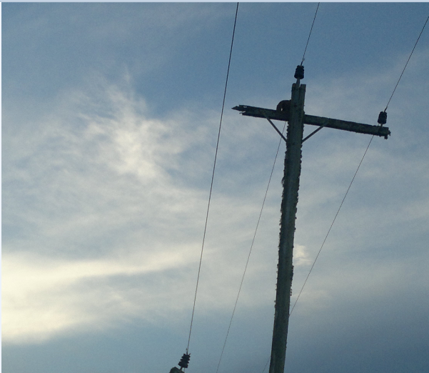
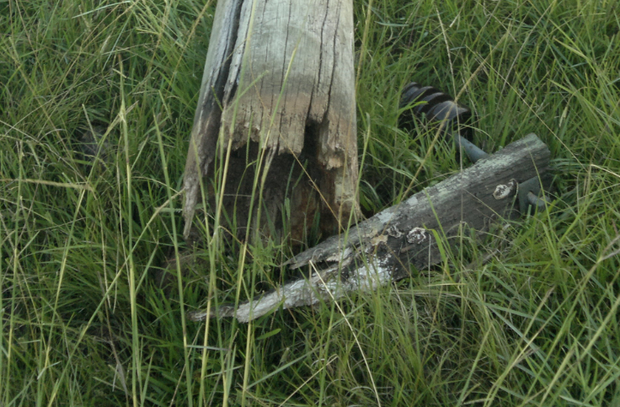
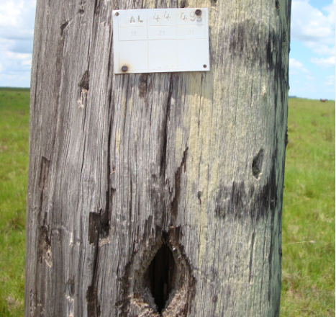
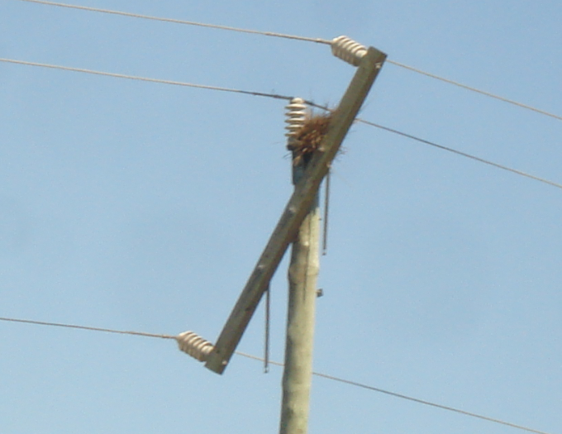
Realidades não muito raras!

Slide 11
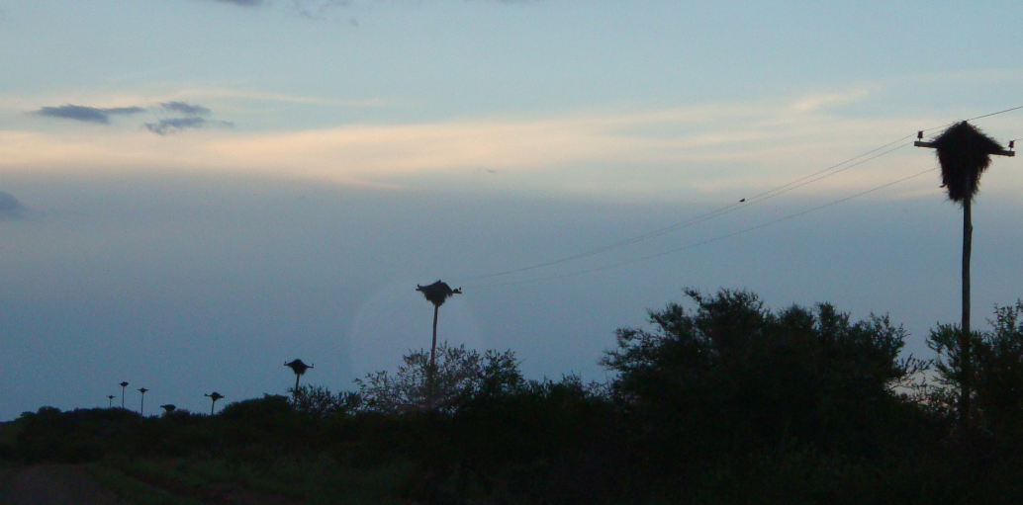
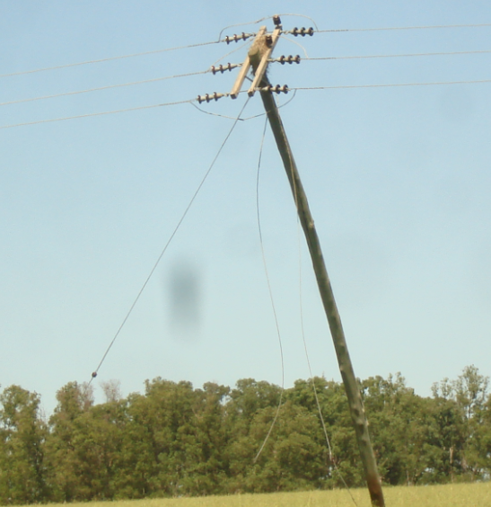
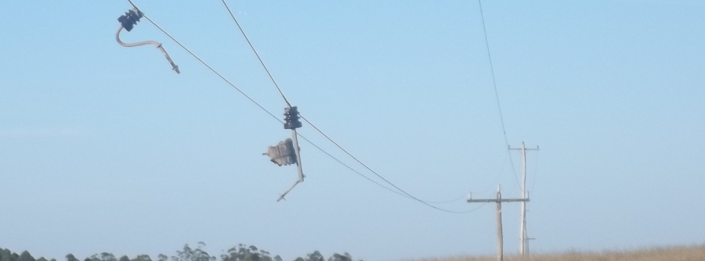

Slide 12
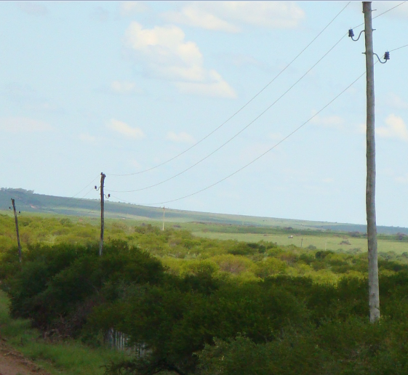
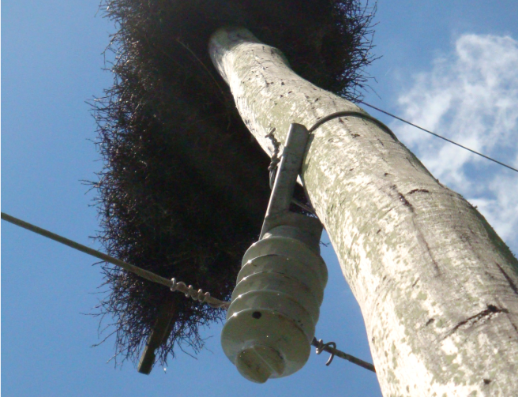

Slide 13
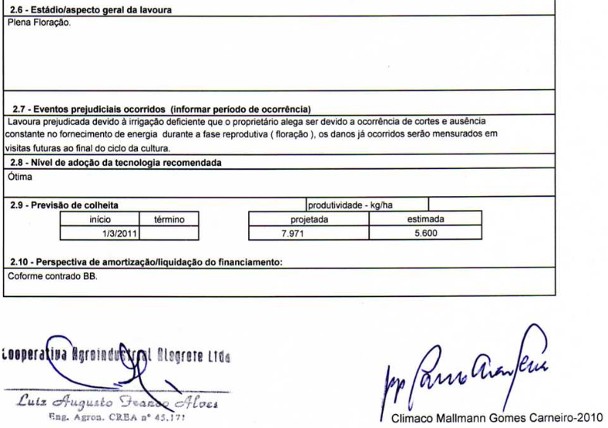
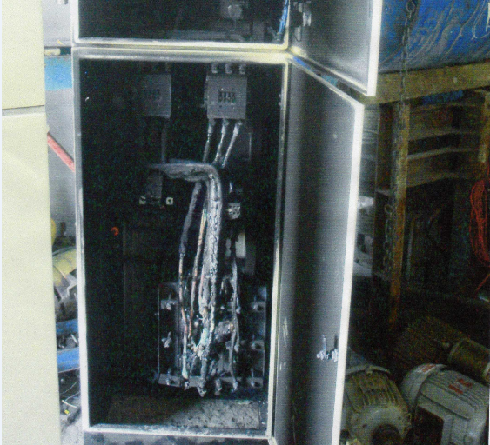

Slide 14


Redução no faturamento e estresse de animais.

Slide 15
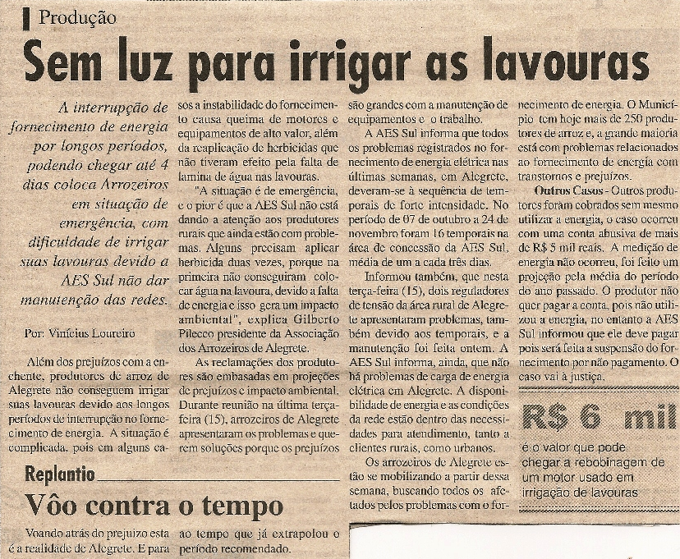
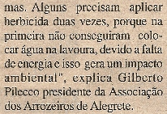

PREJUÍZOS AMBIENTAIS E OPERACIONAIS

Slide 16

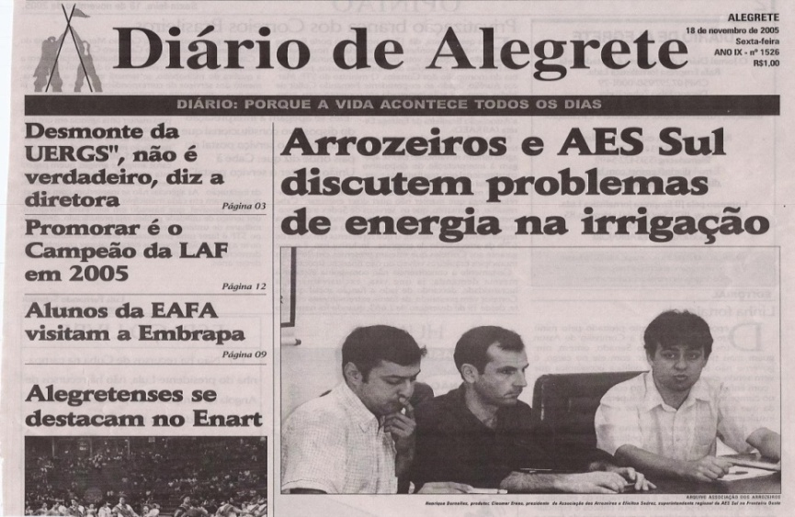
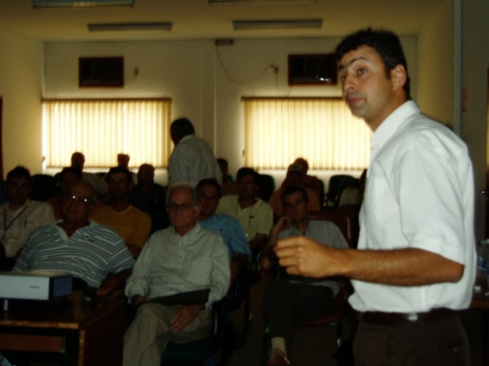
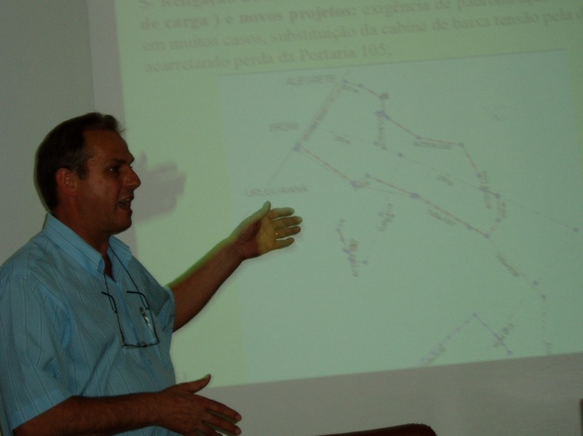
DISCUTINDO ENERGIA
2005
Reunião com o Conselho Municipal de Desenvolvimento Agropecuário
Cinco encontros, inclusive com a presença da executiva estadual da AES e do Conselho de Consumidores
- Qualidade do fornecimento de energia elétrica;
- Indisponibilidade do Relatório da Memória de Massa das leituras de tarifas horosazonais verde;
- Demora na análise de projetos - Religação das estações de bombeamento - Violação de lacres;
- Perda de parâmetro e leitura do medidor – Efetivo Técnico.

Slide 17

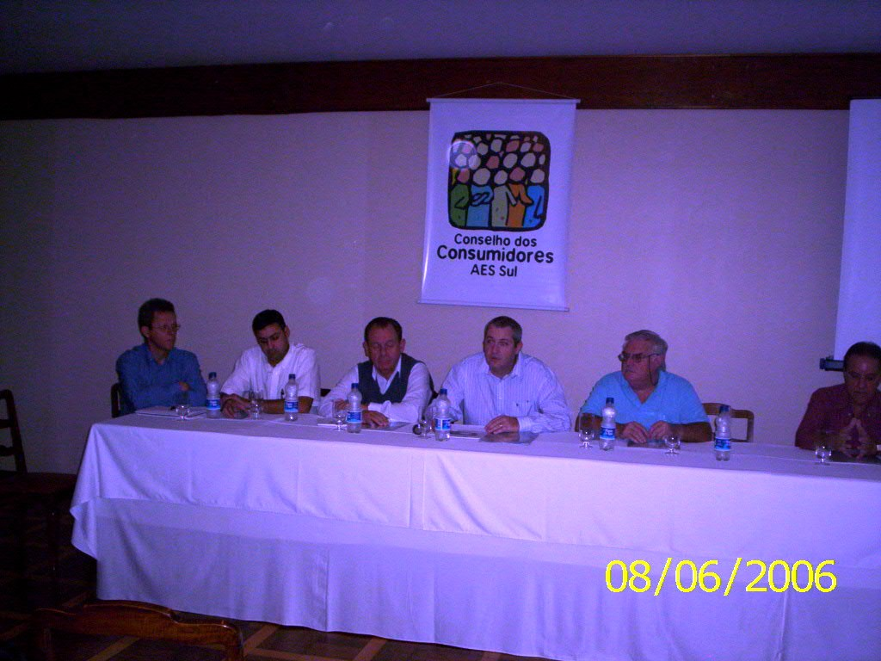
2006
Posse do Vice Presidente da AAA, Henrique Dornelles, no Conselho de Consumidores da AES Sul, como representante do setor rural.
Duas audiências com a Promotoria Pública de Alegrete sobre a AES Sul – encaminhamento de inquérito civil.
PLEITOS:
- Qualidade de fornecimento;
- Agilidade na análise de projetos;
- Qualificação do efetivo técnico;
- Revisão da exigência de cabine de medição em alta tensão/ portaria 105.

Slide 18
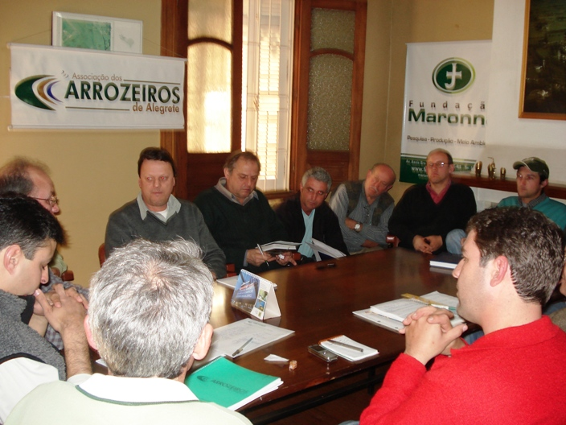
2007
Correspondência para a Governadora Yeda Crusius sobre os gargalos no fornecimento de energia elétrica e a conservação das estradas.
Reuniões com o Comitê da Bacia do Ibicui – categoria irrigantes.
Encaminhamento de correspondências para AGERGS.
RECLAMAÇÕES:
- negativas de novas cargas;
- negativas de reposicionamento de cargas;
- problemas de fornecimento - caso Uruguaiana e resultado das medições de nível de tensão;
- avaliação de novos projetos.

Slide 19
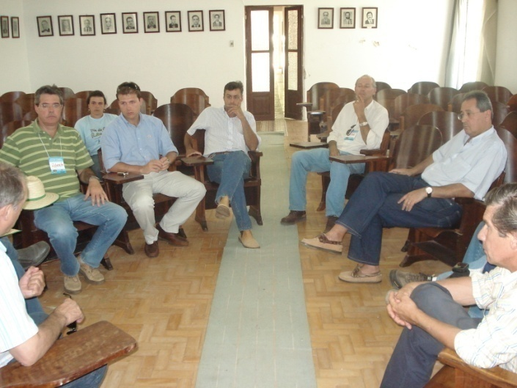
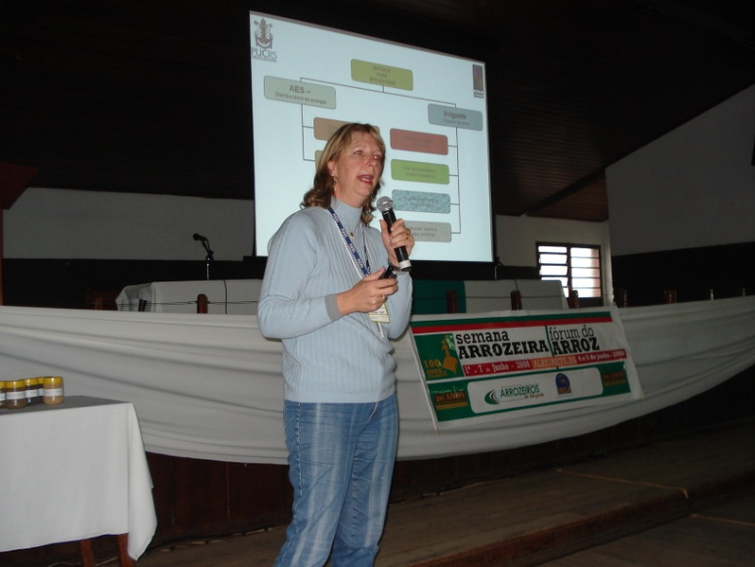
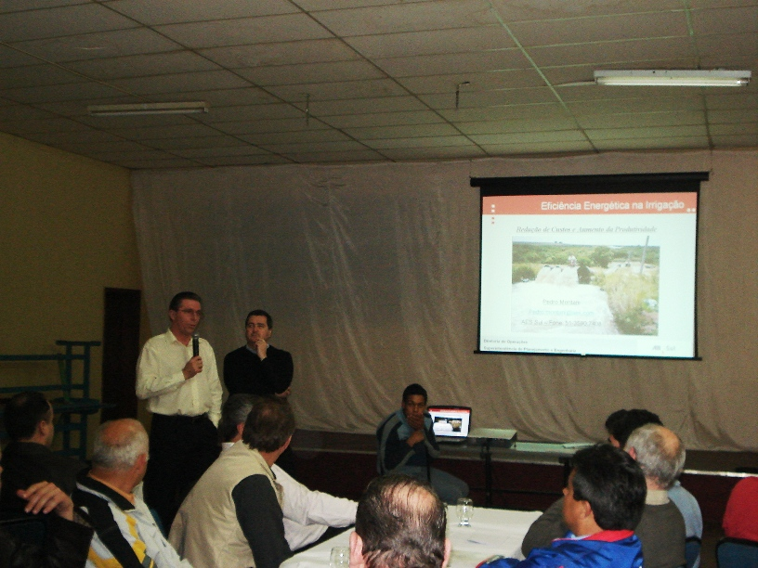
2008
Encontros Técnicos sobre segurança e eficiência energética.
Audiência Pública da Revisão Tarifária - ANEEL.
Pesquisa de cargas negadas...
??? Como o estado pretende executar o Plano Estadual de Irrigação, em apreciação pela Assembléia Legislativa, sem disponibilidade de energia de qualidade?

Slide 20

2010

Slide 21
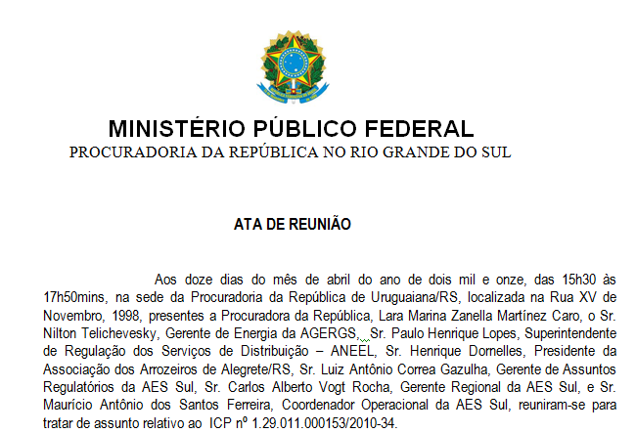

2011

Slide 22

EVOLUÇÃO DA SITUAÇÃO
1- Qualidade no fornecimento de energia elétrica :
- após o aplicação dos horários de ponta diferenciados a situação melhorou significativamente;
- campanha de manutenção preventiva com troca de condutores, postes, isoladores e outros itens – em andamento!
- instalação de unidades avançadas com localização estratégica durante a safra – a ser implantado!
2- Atendimento aos pedidos de indenização - nulo!
3- Demora na análise dos projetos - nulo!
4- Deslocamento de carga e carga reprimida - ignorado!
A irrigação em Alegrete utiliza 40-45.000 KVA. Nos três últimos anos a AES Sul nega, em média, 6.000 KVA = produção de 4.600 ha!
5- Exigência da Cabine de Alta Tensão: constante mudanças de padrões e soluções onerosas.
DEVIDO A FALTA DE FISCALIZAÇÃO AS CONCESSIONÁRIAS INTERPRETAM AS RESOLUÇÕES CONFORME SUA CONVENIÊNCIA E TAMBÉM AS DESCUMPREM SEM QUALQUER ÔNUS!

Slide 23
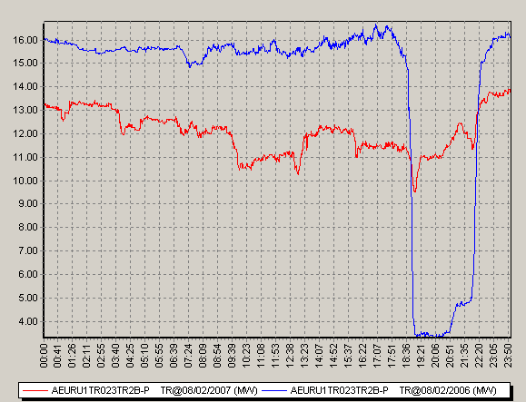
Ação paliativa, mas racional!

Slide 24
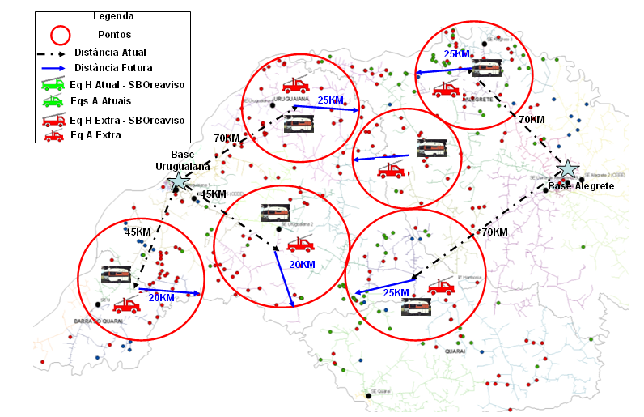
2. Estudo da Logística Operacional

Slide 25
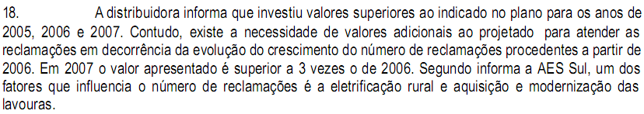

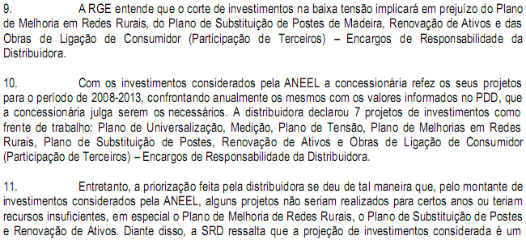
Resultado Revisão Tarifária
ANEEL ESSENCIALMENTE URBANA

Slide 26
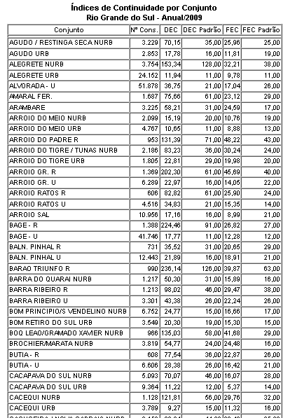
Qualidade do Serviço
2006 – 80% RURAL
2009 – 85% RURAL
77% MESMOS
90% NOVOS RURAL

Slide 27
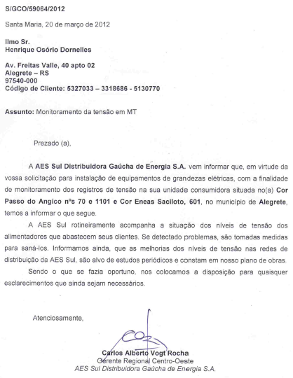
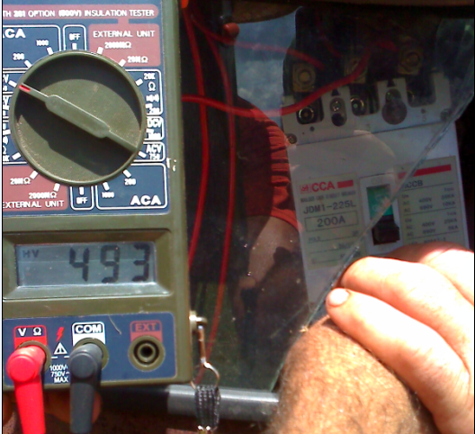
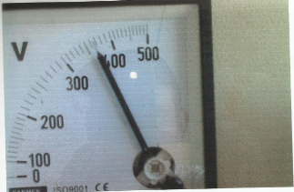
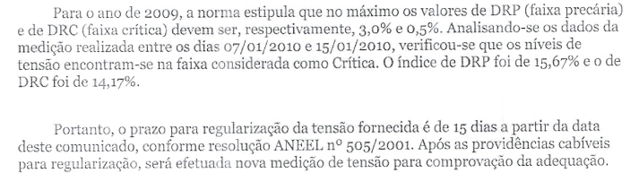
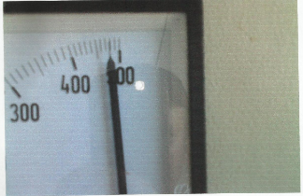
Mesmo operando com comprovada baixa qualidade, não há indenização pelos equipamentos avariados ou ressarcimento de FER!

Slide 28
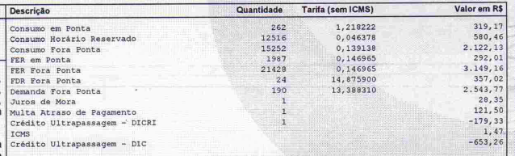
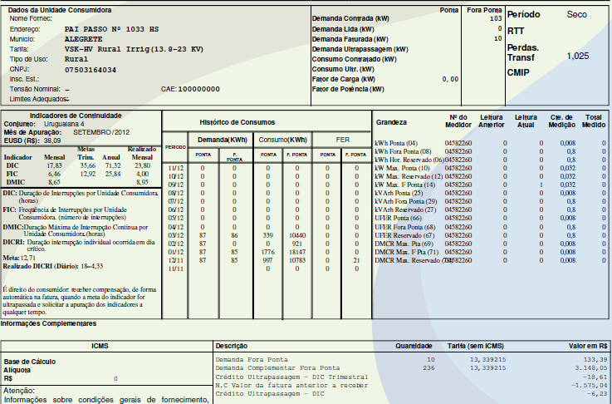

Slide 29
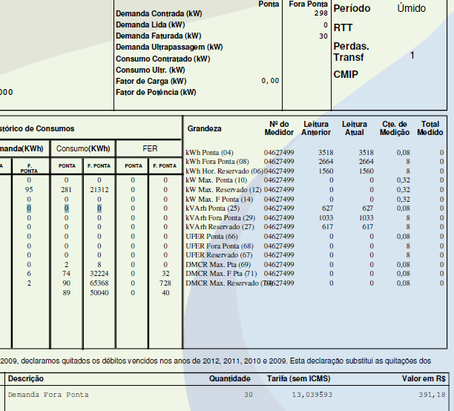
Recuperação

Slide 30
Encaminhamentos:
# AES Sul:- manter nível de investimento;
- mudar sistemática de trabalho;
- criação de CALL CENTER rural;
- cortesia no atendimento comercial.
# ANEEL: - revisão geral da RES.414;
- multas FER;
- demanda complementar;
- tolerância ultrapassagem demanda;
- ressarcimento equipamentos;
- compensação nos horários de ponta;
- reavaliar empresa de referência.

Slide 31
HENRIQUE OSORIO DORNELLES presidencia@federarroz.com.br
55-99250669

